Slide 2
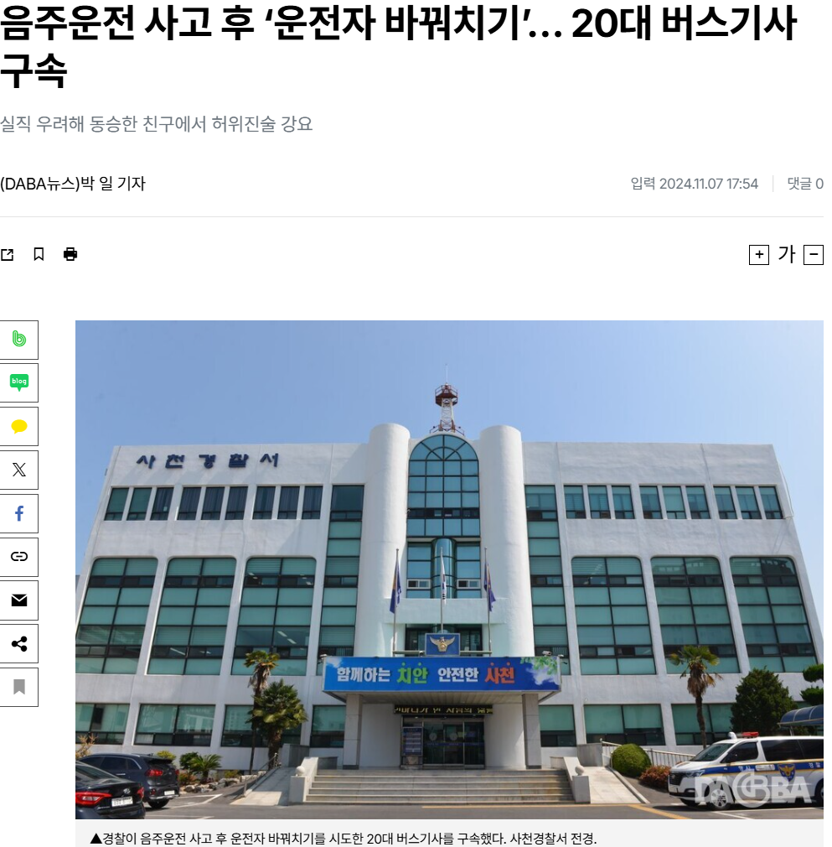
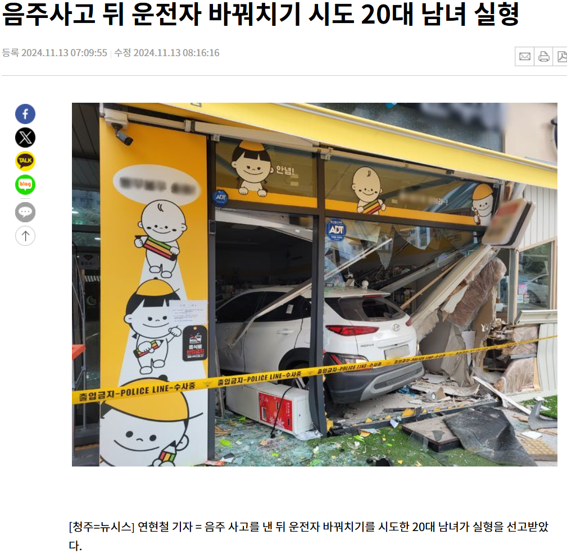
프로젝트 개발 목적
음주운전은 여전히 반복되는 심각한 범죄이다.
단속이 강화되고 있음에도 불구하고 매년 음주운전 사고가 발생 중이다.
음주 단속 시스템의 허점을 악용해 사고에 대한 면책을 피하는 “운전자 바꿔치기”
시도가 빈번히 발생하고 있다.
음주여부와 운전자 신원을 실시간으로 확보해 음주운전과 “운전자 바꿔치기” 를 예방하고자 한다.

Slide 3
프로젝트 구현내용
1. STM32 활용
LCD로 인증 단계 상태 출력
서버로부터 인증상태 수신
2. Arduino 활용
MQ2 센서로 알코올 농도를 측정
RTC모듈로 시간을 기록해 운전자의 차량 사용 시간을 정확히 기록
서버에 운전자의 정보, 음주 여부 시동 허가여부를 전송
서버 명령에 따라 시동 허용/차단 명령 수행
3. RaspberryPi 활용
MariaDB에 운전자 정보, 음주여부, 각 데이터 전송시간을 기록
데이터를 토대로 인증, 시동, 상태 제어로직을 모든 모듈과의 통신을 통해 중계역할 수행
4. 모바일 인터페이스 구현
라즈베리파이를 통해 운전자 로그인 인터페이스 구현

Slide 4
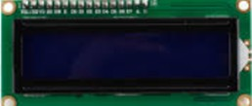
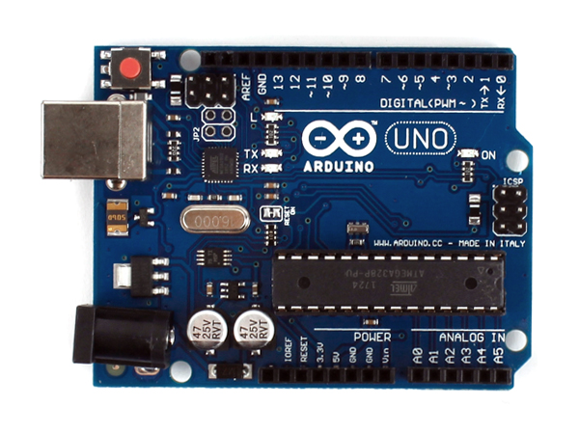



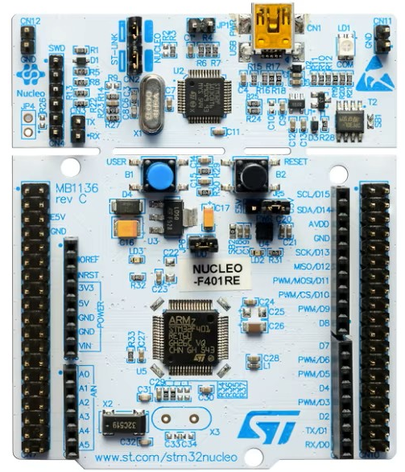
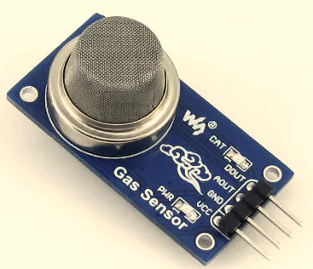
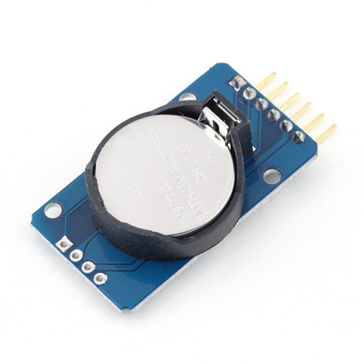
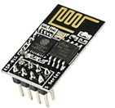
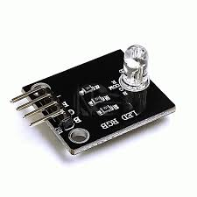
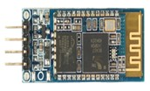
프로젝트 구성도
모바일 환경
LCD
RaspberryPi 2
Arduino
STM32
MQ - 2
DS3231
HC -06
RaspberryPi 1
ESP 01
LED
Server

